Slide 1


Slide 2

Objetivo
Criação de um site para empresa For Tuor
Com login para os formandos
Perfil com informações do pacote contratado com os eventos, passeios e hotel

Slide 3
Briefing
Sobre o Cliente
Nome: For Tour
Ramo de Atuação: Turismo
Público-Alvo: Formandos (Escolas, Cursos e Faculdade)
Concorrentes: Forma Turismo e UP Formatura

Slide 4

Brainstorming

Slide 5
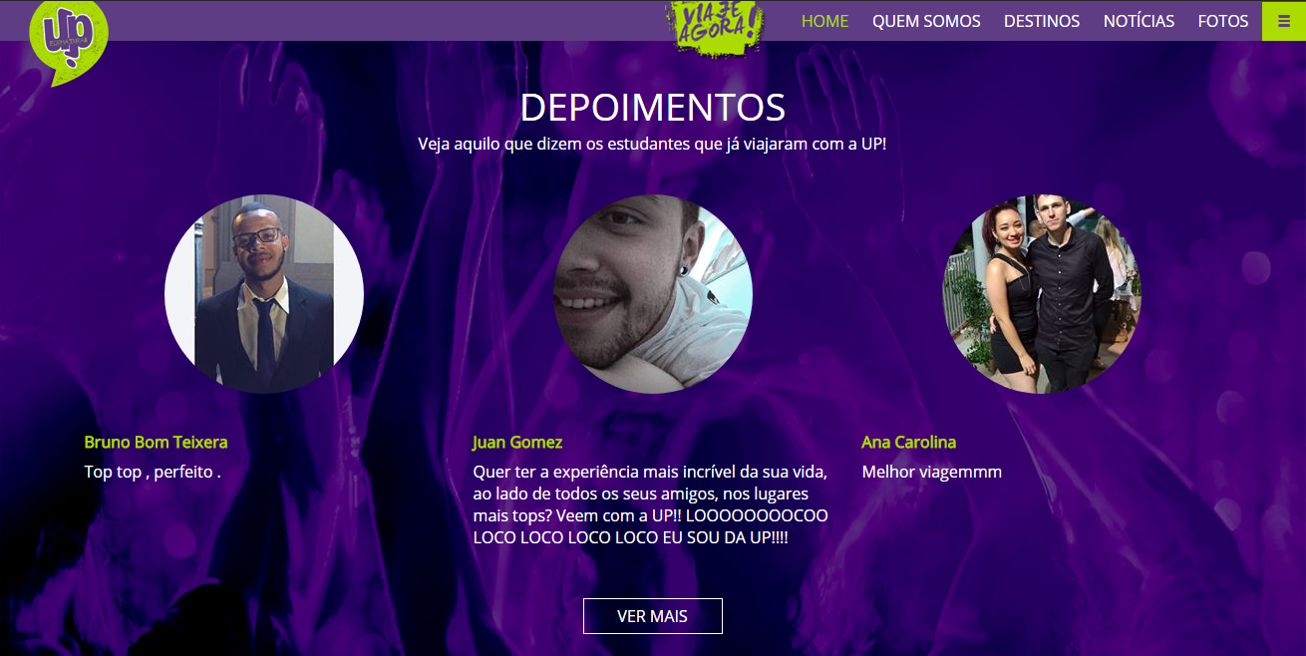
Benchmarking
Os depoimentos exibidos na index

Slide 6
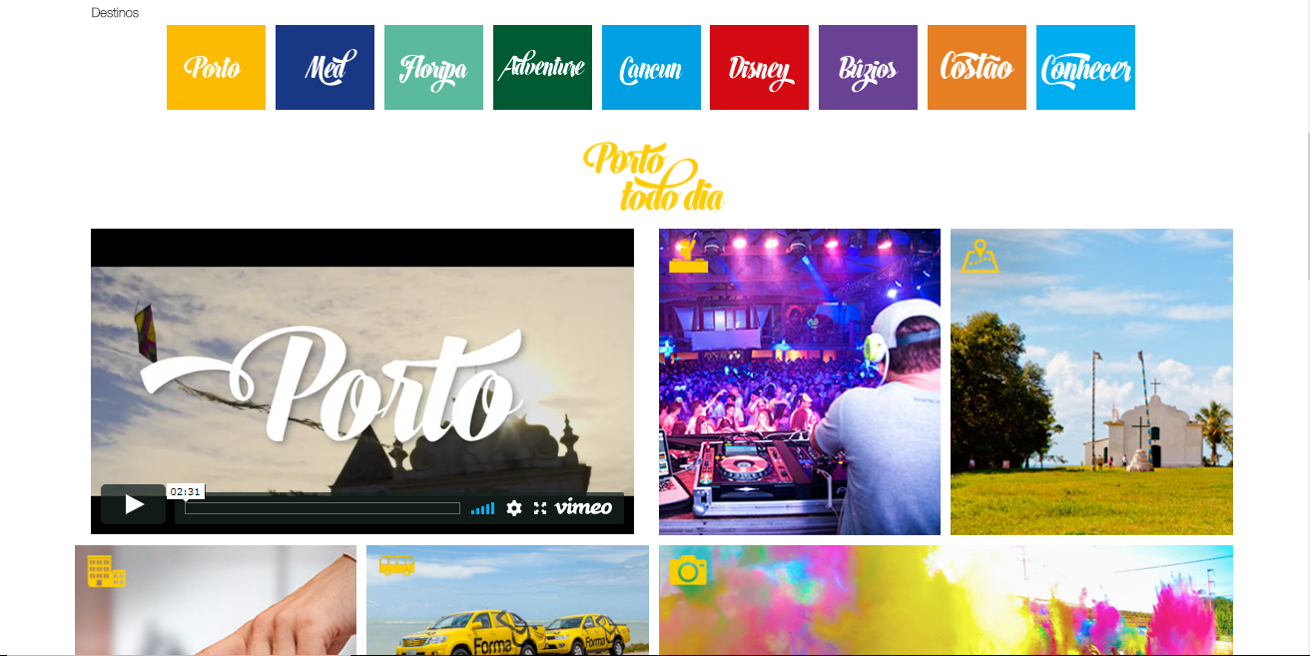
Benchmarking
A área de destino separadas por nome

Slide 7
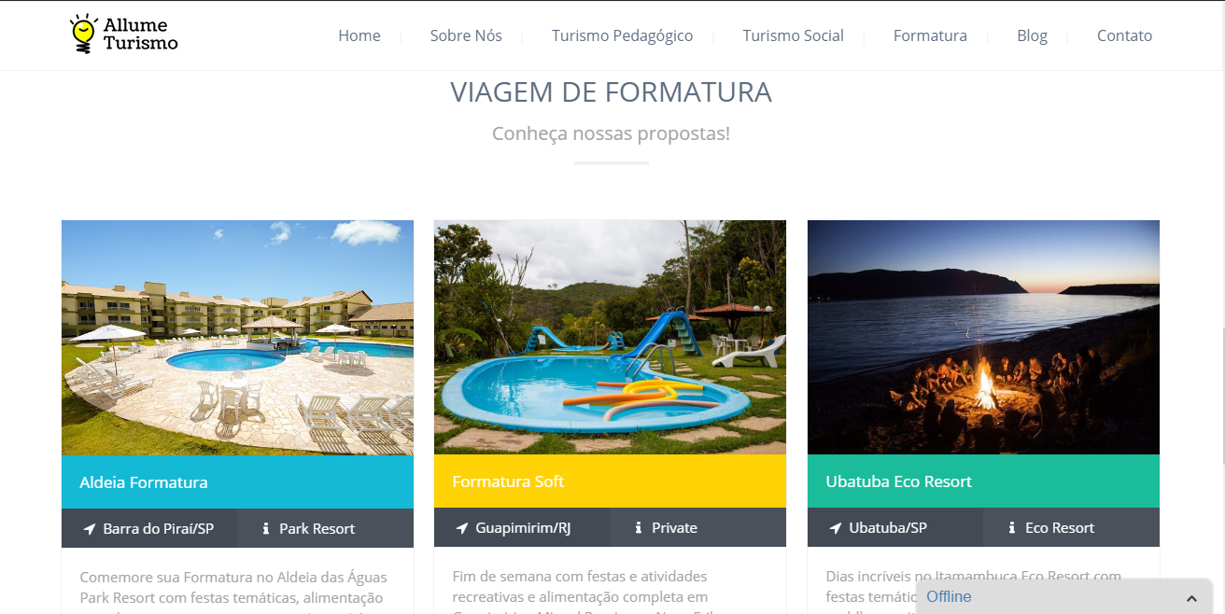
Benchmarking
Foto com botões enviando para paginas diferentes

Slide 8

Benchmarking
A maneira que o texto foi distribuído

Slide 9

Palheta de Cores

Slide 10
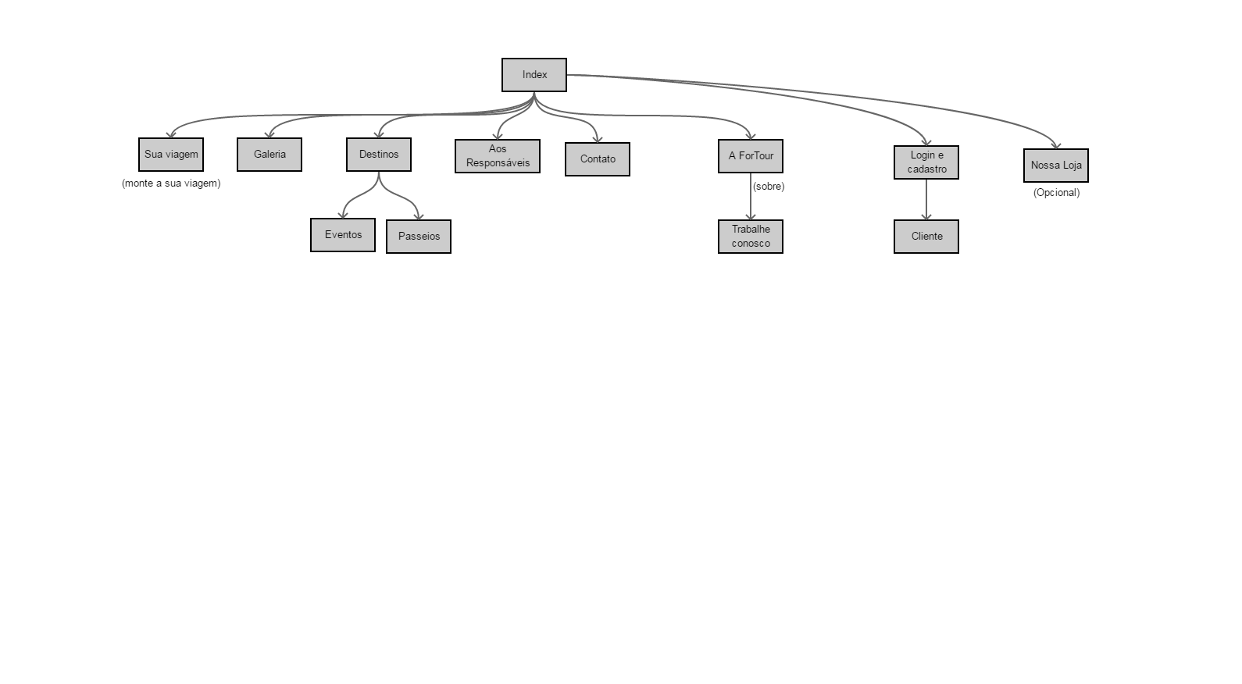
Sitemap

Slide 11
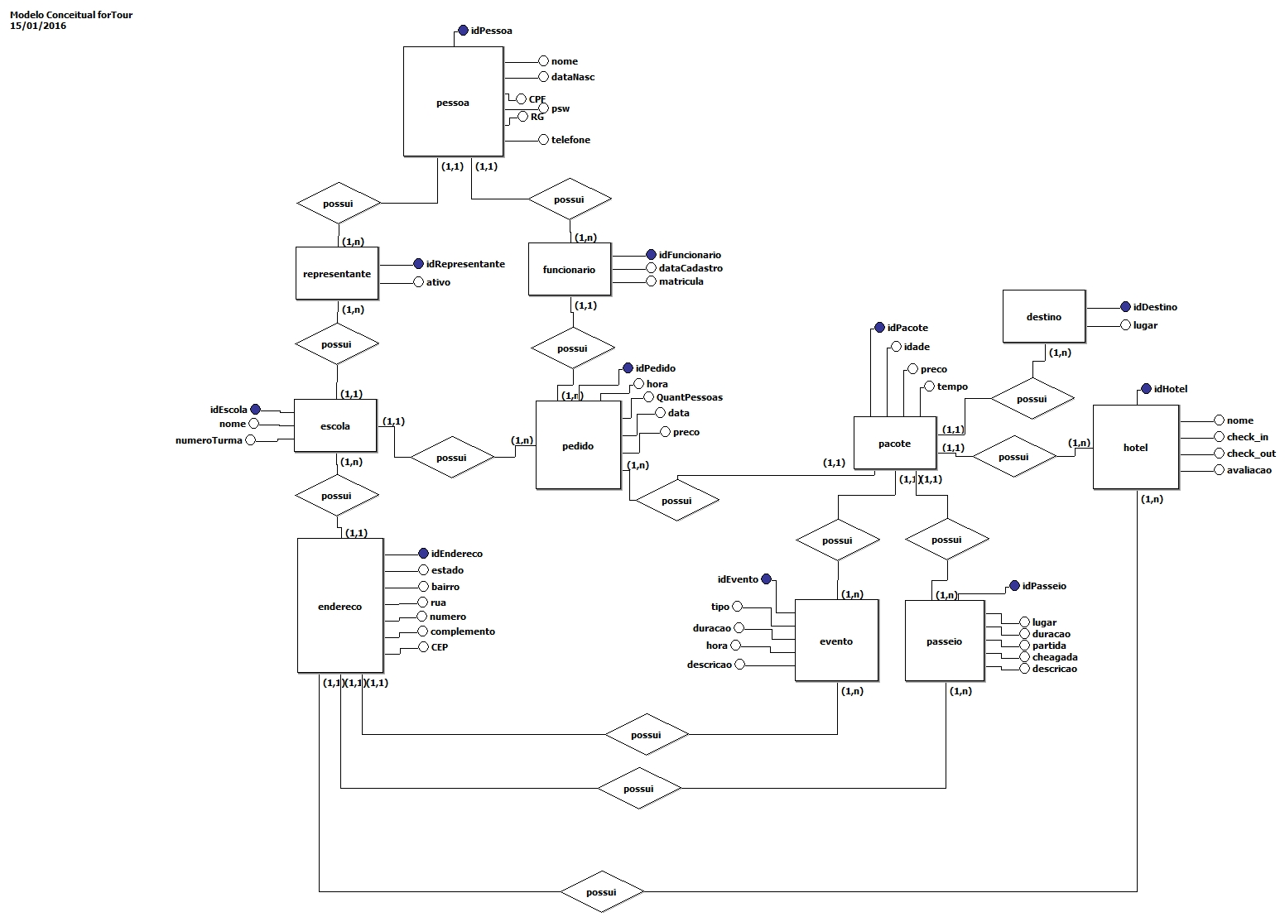
Modelo Conceitual: Banco de Dados

Slide 12
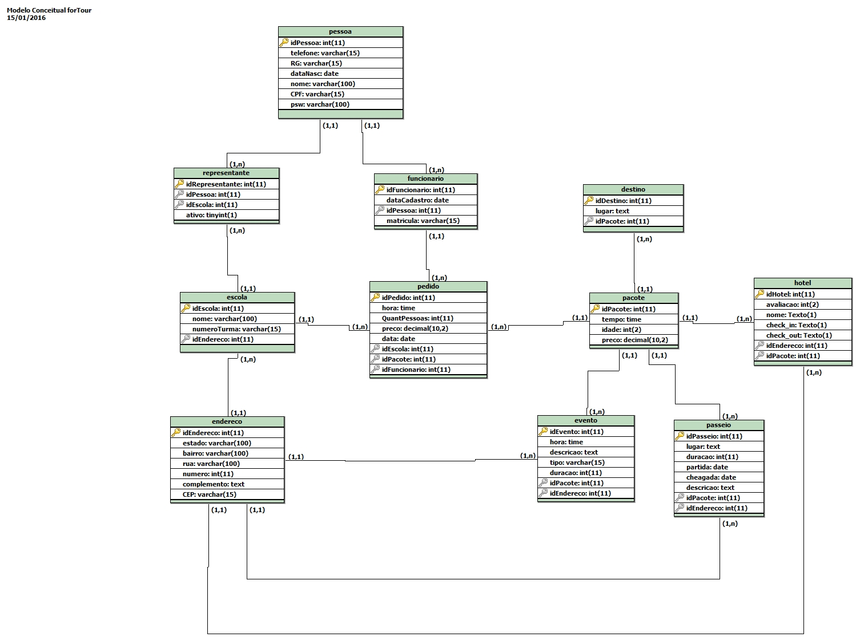
Modelo Logico: Banco de Dados

Slide 13
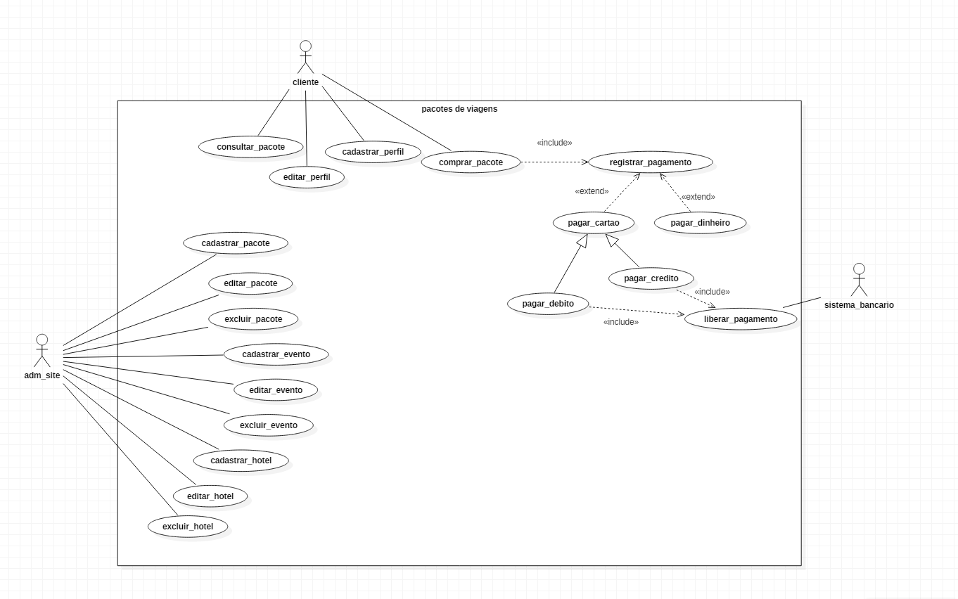
UML: Caso de Uso

Slide 14
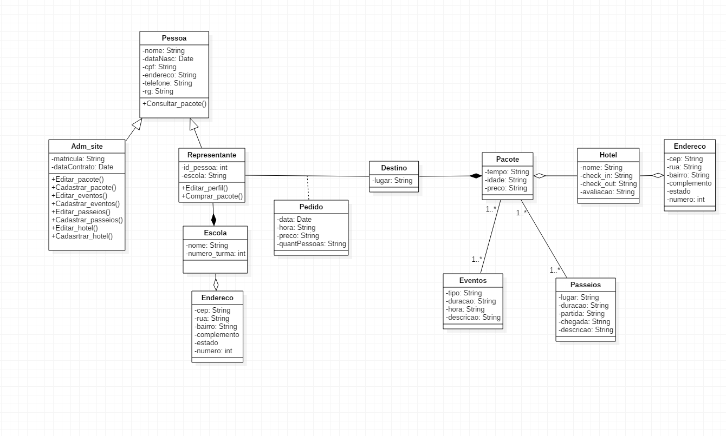
UML: Classes

Slide 15
EAP
ForTour

Slide 16
Descritivo Cronograma
O Projeto Conta com 350 horas de trabalho.
Os programadores são os que tem a maior hora de trabalho.
A EAP conta com 10 marcos de projeto.
O Projeto terá custo final de R$ 22.000,00
O Projeto foi realizado no total de 19 dias.

Slide 17
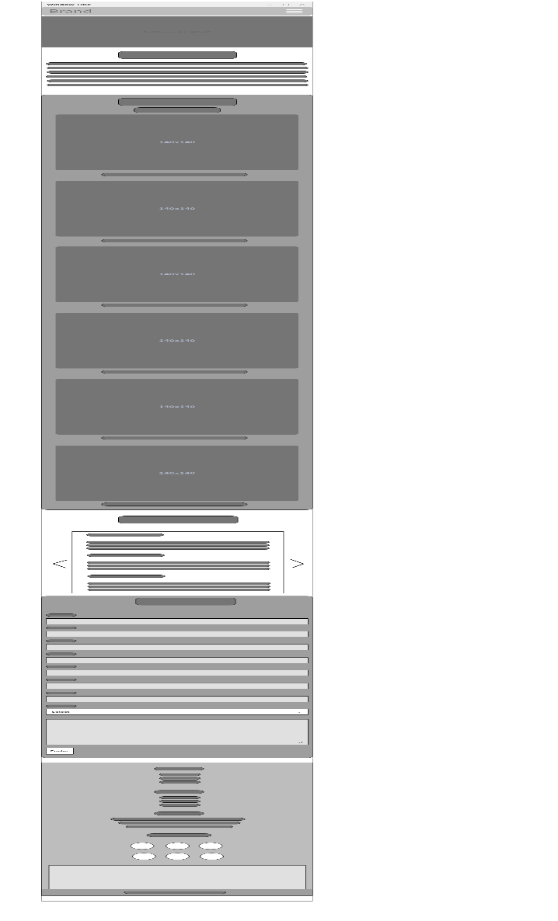
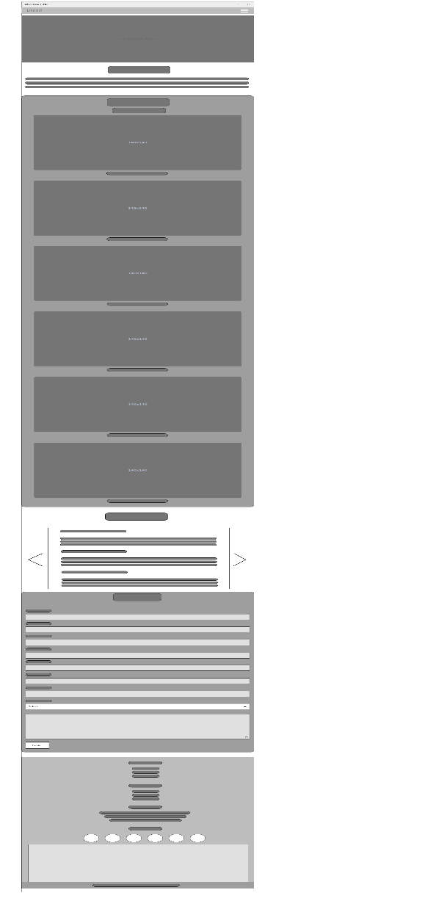
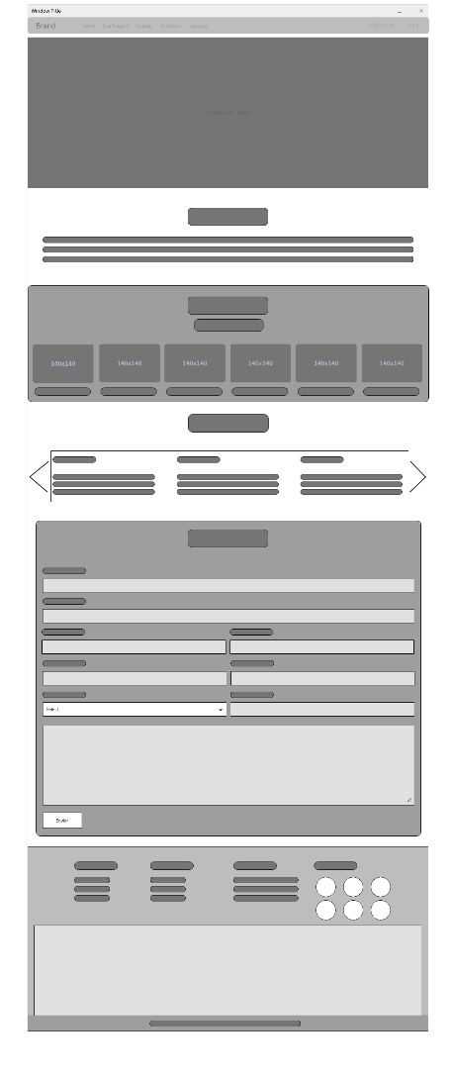
Wireframes

Slide 18
Apresentação do Produto

Slide 19
Conclusão
Foi uma oportunidade de desenvolver a nossa experiência com trabalho em grupo e uma oportunidade de trabalhar com um tema não muito explorado, sendo também gratificante está finalizando esse trabalho e tendo tido o prazer de estar com pessoas que se dedicaram tanto para que tudo fosse finalizado com sucesso.

Slide 20
Integrantes
Integrantes | Cargo
Jéssica Emily | Líder
Camila Abreu | Marketing
Eliane Matheus | Marketing
Marcos Ramon | Programador Back-end
Matheus Soares | Programador Front-end
Mayara Alves | Designer

Slide 21
that's all folks
By: Breno

